Slide 1

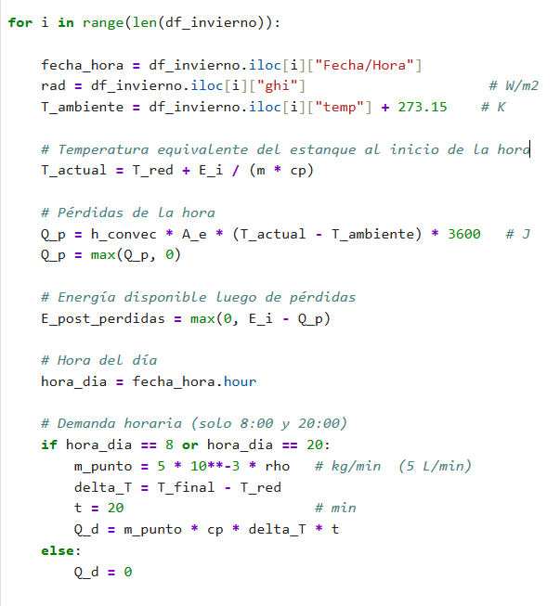
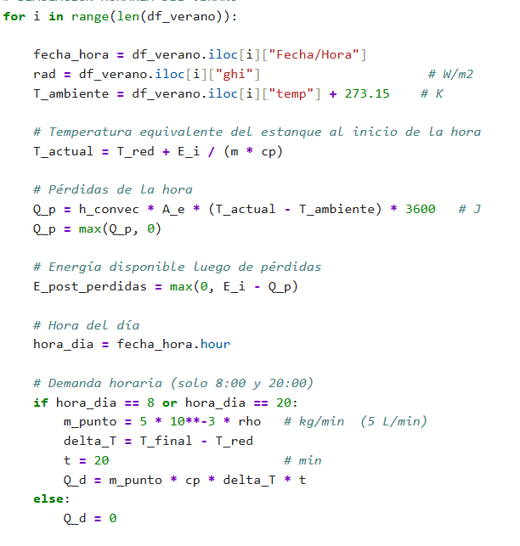



Integracion de energía solar térmica a procesos industriales
Juan Chianale
Ignacio Chacon

Slide 2
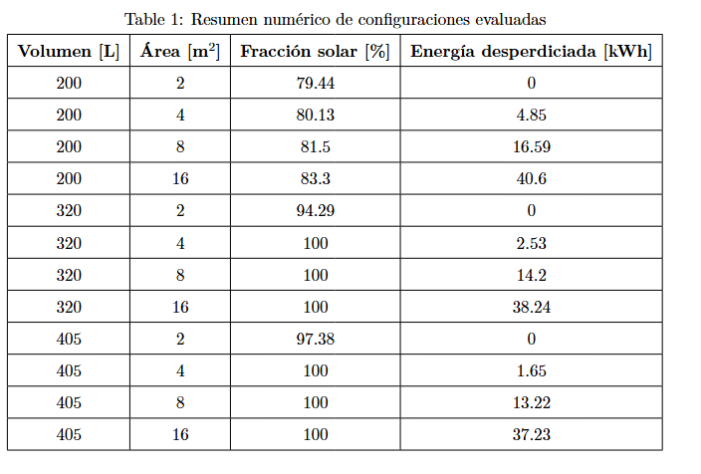

Slide 3
